Slide 1
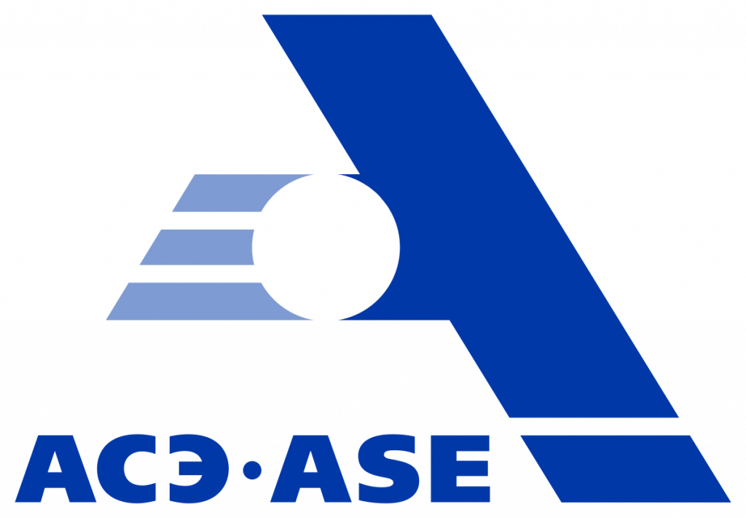
Логистическая система
FABRIKAM RESIDENCES
Иванов Л.А.– эксперт
Кузнецов И.Д. – участник
Чиковани Н.С. - участник

Slide 2

Наш продукт: Логистическая система Росатом
Позволяет решать большой спектр задач логистической деятельности.
Учитывает уникальный опыт госкорпорации Росатом, которая объединяет более 400 предприятий и решает сложнейшие задачи связанные с транспортировкой грузов.

Slide 3
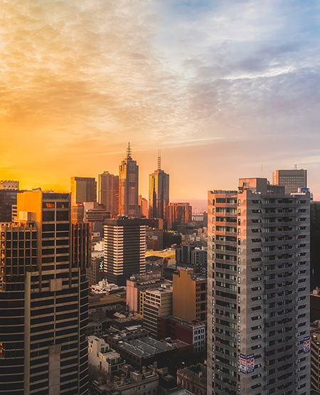
Роли и рабочие места
Менеджер.
Курьер
Администратор системы.
Функции продукта
Прием грузов к перевозке и оформление документов
Отслеживание перемещения грузов по маршруту
Учет выдачи грузов получателю и возврат грузов
Анализ деятельности на основе предоставления разнообразных статистических данных

Slide 4
Техническое решение
В нашем импортонезависимом продукте используются технологии собственной разработки или open source не имеющий экспортных ограничений.
Решение построено на основе современных тенденций в разработке и с учетом общепринятых стандартов (например, контейнеризация на основе Docker) для того чтобы минимизировать совокупную стоимость владения (TCO). Используется web-клиент, позволяющий сократить расходы на развертывание рабочих мест и дающий возможность использовать мобильные рабочие места.
Продукт обладает обширной документацией, включающей, инструкцию по развертыванию, инструкцию по использованию и т.д.

Slide 5
Особенности продукта
Мобильный интерфейс для курьера
Безбумажные технологии
Использование картографического сервиса YandexMaps

Slide 6
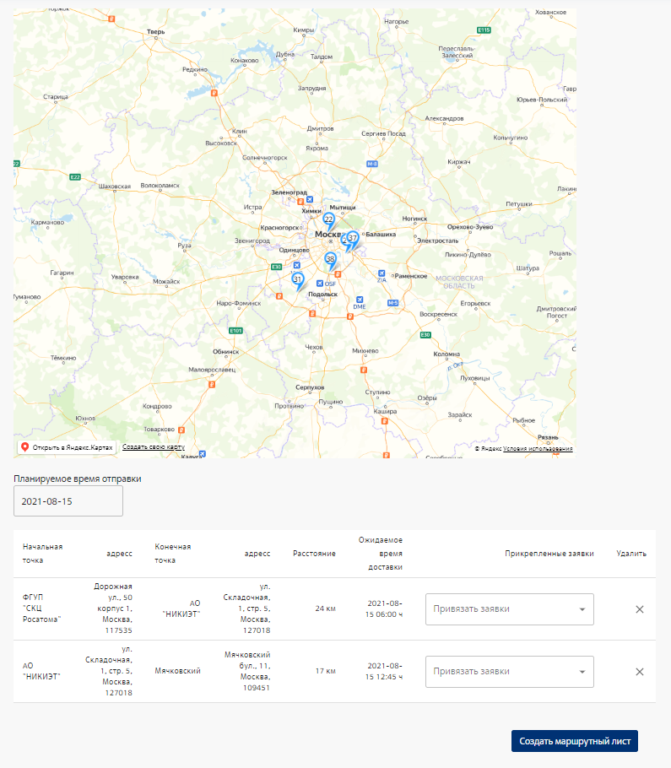
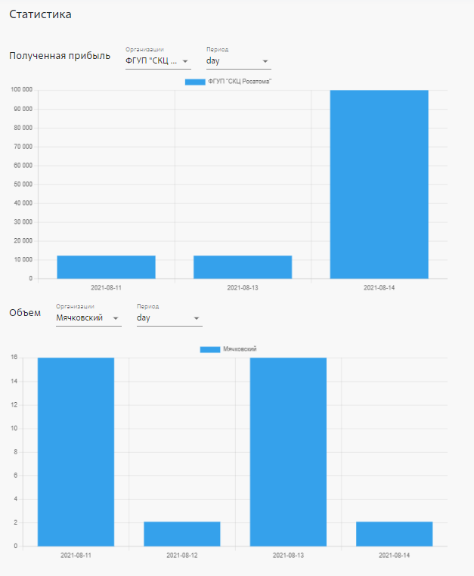
Демонстрация функционала

Slide 7
Перспективы развития
Наш продукт легко расширяем за счет микросервисной архитектуры.
В дальнейшем возможно добавление следующих функций:
Автоматическое позиционирование и контроль курьеров (водителей) на карте с использованием GPS-трекинга
Использование QR-кодов и RF-ID меток для автоматического учета грузов
Автоматизация контроля соблюдения правил охраны труда водителями
Автоматическое построение оптимальных маршрутов с использованием искусственного интеллекта

Slide 8










Server
Frontend
Proxy
Backend
Storage
Other system containers

